Slide 1
КГУ «Опорная школа (ресурсный центр) им. Ы. Алтынсарина» Нуринского района Карагандинской области
Сотрудничество
с партнерскими школами
через исследование урока
Наше кредо: Профессионализм, инновации, творчество – основа качественного образования.
Юнгенштейн Татьяна Николаевна, директор школы

Slide 2
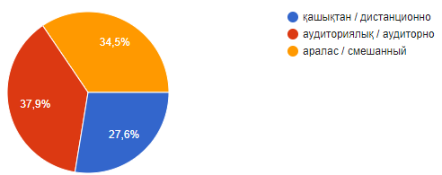
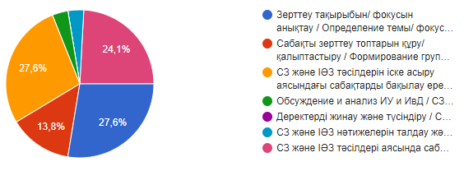
Результаты опроса учителей партнерских школ
Қалаған қолдау түрін таңдаңыз /
Выберите предпочитаемый формат поддержки
Әдістемелік қолдау бағыттарын таңдаңыз /
Выберите направления методической поддержки

Slide 4
Структура проведения уроков
Месяц | Действия
Ноябрь | С 13 по 17 ноября проводят уроки ОШ им. Ш. Уалиханова, ОШ (РЦ) им. Ы. Алтынсарина. С 20 по 24 ноября - ОШ им. К. Мынбаева, ОШ им. А. Бокейхана
Декабрь | С 4 по 8 декабря проводят уроки ОШ им. Ш. Уалиханова, ОШ (РЦ) им. Ы. Алтынсарина. С 11 по 15 декабря - ОШ им. К. Мынбаева, ОШ им. А. Бокейхана
Январь | С 22-27 января 2024 г. проводит ОШ им. Р.Кошкарбаева

Slide 5
Правила работы
Взаимоуважение и понимание;
Умение слушать;
Ценно мнение каждого;
Оценивать деятельность, а не субъект;
Ставить четки и понятные цели;
Креативно мыслить;
Нести совместную ответственность за планирование и проведение уроков.

